Slide 1
目指せ！ごみゼロのまち鯖江 ～わから「ない」やりたく「ない」を減らす基礎づくり～

Slide 2
私たちのアプローチ
ゴミ袋への記名ですでに2割の削減に成功
↓
それでも協力いただけない方の理由は？
①分別方法が分からない
②面倒くさい、やりたくない
↓
これをなくせばもっと削減できるはず
Notes:
本チームの目的 ごみの量を減らすこと、ゴミに関わる正確なデータを把握する事の2点
名前を書くだけでゴミの量が2割減った事実→分別をより分かりやすくし、住民のごみ分別意欲を高めることでより住民主体でゴミの削減が出来るのではないか

Slide 3
目的
1.ゴミの量を減らす
2.ゴミの正確なデータを把握する
アプリ概要
基本：ごみの分別を分かりやすくする
発展：住民のごみ分別意欲を高める
Notes:
本チームの目的 ごみの量を減らすこと、ゴミに関わる正確なデータを把握する事の2点
名前を書くだけでゴミの量が2割減った事実→分別をより分かりやすくし、住民のごみ分別意欲を高めることでより住民主体でゴミの削減が出来るのではないか

Slide 4
進め方
①分別方法を分かりやすくする→ 今回の開発範囲
②面倒くさい、やりたくない→将来の拡張
Notes:
本チームの目的 ごみの量を減らすこと、ゴミに関わる正確なデータを把握する事の2点
名前を書くだけでゴミの量が2割減った事実→分別をより分かりやすくし、住民のごみ分別意欲を高めることでより住民主体でゴミの削減が出来るのではないか

Slide 5

アプリの機能(基本) 検索、質問機能
カスタマー版
オペレータ版
写真とメッセージを送付
ゴミの分別検索
質問内容記録
写真の位置情報記録
市職員
返答
Notes:
分別を分かりやすくする方法について

Slide 6

アプリの機能(基本＋) 質問機能・拡張
カスタマー版
オペレータ版
質問の多いゴミの写真とメッセージを送付
質問内容データ
Chat bot による返答
Notes:
質問機能の拡張について

Slide 7
デモンストレーション
https://sabae-hackathon-2022.herokuapp.com/admin/inquiries
https://sabae-hackathon-2022.herokuapp.com/questions
https://sabae-hackathon-2022.herokuapp.com/questions/new

Slide 8
進め方
①分別方法を分かりやすくする→ 今回の開発範囲
②面倒くさい、やりたくない→将来の拡張
Notes:
本チームの目的 ごみの量を減らすこと、ゴミに関わる正確なデータを把握する事の2点
名前を書くだけでゴミの量が2割減った事実→分別をより分かりやすくし、住民のごみ分別意欲を高めることでより住民主体でゴミの削減が出来るのではないか

Slide 9


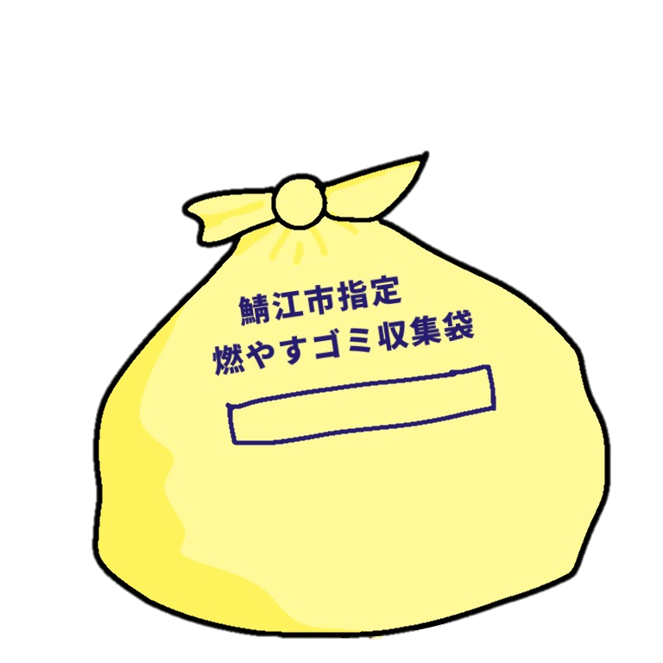
アプリの機能(発展) 意欲を高める
・町内別分別案内の作成
ちょうど分別に困ってたの
手間がはぶけた
とばみさん
しんめい太郎さん
Notes:
意欲を高めること
ゴミが減ったことが分かった時に楽しくなるUX
オープンデータを活用しつつ、例えば〇〇円削減できました～、削減目標達成まであと何％です(報酬もあると尚良)

Slide 10
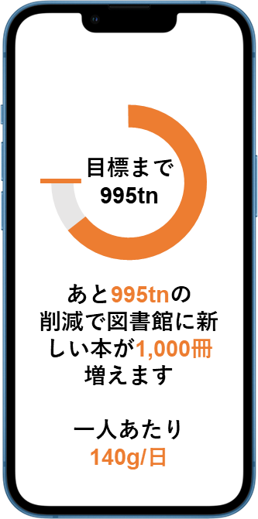
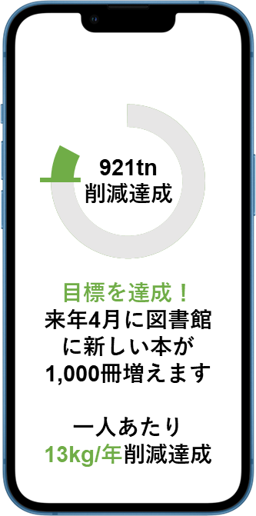


アプリの機能(発展) 意欲を高める
・ゴミが減った時に楽しくなるUX
オープンデータを活用してごみの削減量を見える化
Notes:
意欲を高めること
ゴミが減ったことが分かった時に楽しくなるUX
オープンデータを活用しつつ、例えば〇〇円削減できました～、削減目標達成まであと何％です(報酬もあると尚良)

Slide 11
まとめ アプリの役割
初期は情報収集フェーズ
初期投資は必要だけど…
長期的な観点
・町単位でのごみ分別データベース作成
・燃やすごみの削減
・コスト、作業量減少

